Slide 1
Моя жизнь- мой выбор
Я выбираю жизнь!

Slide 2
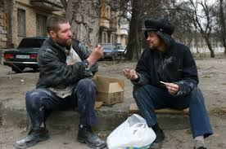
Моя жизнь – мой выбор

Slide 3
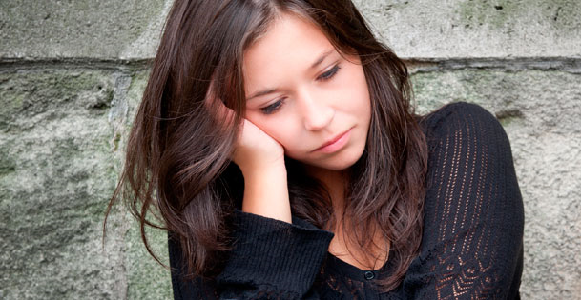
зависимость
независимость
Слабость
Неуверенность
Безответственность
Нерешительность
Несамостоятельность
Ведомость
и др.
Сила
Уверенность
Ответственность
Решительность
Самостоятельность
и др.

Slide 4
Причины употребления наркотиков

Slide 5
Принимая наркотики, ты рискуешь навсегда остаться без семьи:
вряд ли кто-то выберет тебя, ведь никому не нужен молодой старик
рано или поздно тебе самому станет никто не нужен
здоровые дети - это тебе не грозит
сомнительно, что есть большой интерес жить рядом с безвольным, опустошенным, больным человеком

Slide 6
Наркотик укорачивает жизнь
опасность заражения СПИДом - неминуемая гибель
передозировка — часто ее последствия – быстрая смерть
Окружение наркомана- сплошной криминал, убийство наркомана -обыденный случай
Часто жить становится настолько «хорошо», что больше и не хочется

Slide 7
Наркотик влияет на психику
твои мысли и чувства уже не принадлежат тебе
твой разум засыпает, слабеет воля
ты уже не в состоянии созидать и творить, зато натворить — пожалуйста
твое будущее — ограниченность, перспектива — распад, направление движения —только вниз

Slide 8
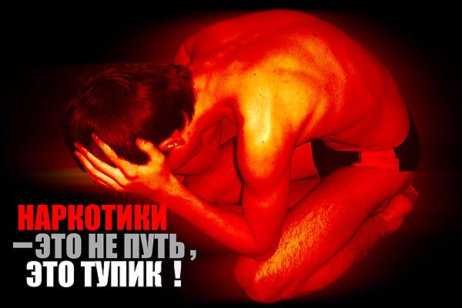
Наркотик порождает проблемы
в школе- тебе больше не добиться успеха - изменяются цели, мысли о будущем только мешают
в семье - ты теряешь контакт с близкими людьми —изменяются ценности, привязанности мешают
в твоем окружении — многие друзья перестают понимать тебя - они растут,
а ты нет
настоящие чувства - не
для тебя

Slide 9
Наркотик делает тебя зависимым
вся твоя жизнь будет подчинена ему – ты можешь превратиться в раба
освобождение даётся очень тяжело и, к сожалению, не всем
все самое ценное в твоей жизни будет уничтожено и вытеснено им

Slide 10
Внешний вид наркомана
Бледность
Утрата эластичности кожи
Утрата блеска глаз
Повреждение ногтей и волос
Кариозное разрушение зубов
Заболевания сердечно-сосудистой системы
Похудание
Гнойные поражения в местах введения наркотика
Кожа над венами, с признаками тромбофлебита – пигментирована

Slide 11
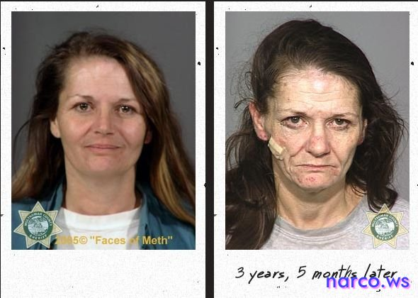
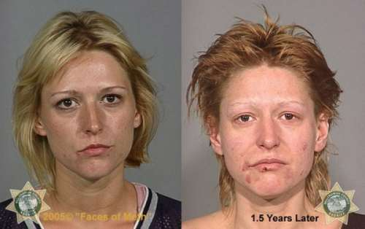
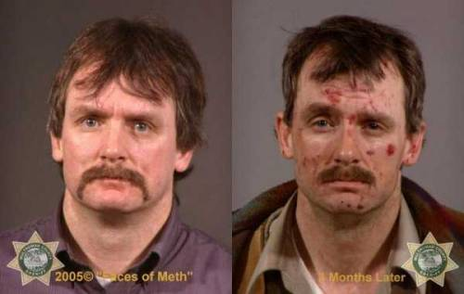
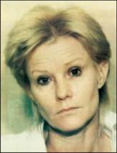
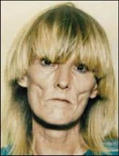
Внешний вид наркомана

Slide 12
Их жизнь оборвали наркотики
18.09.1970 года гитарный гений Джимми Хендрикс задохнулся от смеси спиртного и барбитуратов.

Slide 13
Их жизнь оборвали наркотики
Январь 1971 года – королева блюза и рок-н-рола Дженис Джоплин умерла от передозировки героина.

Slide 14
Их жизнь оборвали наркотики
В 1993 году от СПИДа скончался виртуозный танцовщик Рудольф Нуриев.

Slide 15
Их жизнь оборвали наркотики
Наиболее известной жертвой стал лидер группы «Куин» Фредди Меркьюри. Имея 28 миллионное состояние, он мог позволить себе все, но не смог откупиться от смерти.

Slide 16
Их жизнь оборвали наркотики
Смерть легендарного Курта Кобейна, солиста группы «Нирвана», - тоже следствие увлечения наркотиками.
Рок-легенде Курту Кобейну было всего 27 лет.

Slide 17
Их жизнь оборвали наркотики
16 августа 1977 года Элвис Пресли был найден мертвым в ванной комнате своего дома. Он скончался от сердечного приступа. Ему было только 42 года. Считается, что он умер не от передозировки, хотя врачи нашли в его крови 10 разных видов наркотиков.

Slide 18
А возможна ли была бы победа великих спортсменов, если бы они впустили в свою жизнь наркотики?
Евгений Плющенко
Алексей Немов

Slide 19
А возможна ли была бы победа великих спортсменов, если бы они впустили в свою жизнь наркотики?
Мария Шарапова
Роман Павлюченко
НИКОГДА!

Slide 20
Каждый человек должен осознать, что его здоровье, жизнь – это то, что он получил от прошлых поколений, и то, что он, спустя время, должен передать грядущим поколениям.

Slide 21
Долгой и счастливой жизни всем жителям планеты Земля!

Slide 22
Спасибо за внимание!

Slide 23
Использованные ресурсы
http://s42.radikal.ru/i097/1207/aa/90ea4255206d.png
http://s42.radikal.ru/i097/1207/aa/90ea4255206d.png
http://img0.liveinternet.ru/images/attach/c/8/104/819/104819672_semia2.jpg
http://t3.gstatic.com/images?q=tbn:ANd9GcSU109G0R3L9Fx4ZHHU8bKvdBaR6qIq4Iv-c5zadjA5iwE65vhl
http://t2.gstatic.com/images?q=tbn:ANd9GcSNzhiKBBWEJY3uifydl7v44clev-niofXEXWgLi_0HjBFEBDO_CQ
http://t3.gstatic.com/images?q=tbn:ANd9GcTrHqzklecAN10DjvV3SAc-te61E-v3S9cAAiW2IiqEdqjgcDVQ4g
http://t3.gstatic.com/images?q=tbn:ANd9GcSL8HM8mrQrX9J8DAAg5uGzgG327rZwPK_V76RyqwhXKotiFzCYsg
http://seminarov.net/wp-content/uploads/2013/03/4ecf627a-f821-4033-981d-9f66f22173ce.png
https://1big.ru/uploads/posts/2013-08/thumbs/1376711597_111123.jpg
http://t1.gstatic.com/images?q=tbn:ANd9GcTwVlwnsEiPNJOtdvD6207K-kmAo-wku-kOyUxJup3B32JiHsaOiw
http://i0.wp.com/drugsnamnedrug.ru/wp-content/uploads/Den-narkomana.jpg
http://ilady.info/wp-content/uploads/2012/05/il-chislo-narkomanov-rastet-iz-goda-v-god1.jpg
http://dl.allbest.ru/r/14a6cba494b49b270d01da312703a388?ccode=4a3f358d150e4ff439b16c43d02a24dd&cvalue=99850&ok=%D1%EA%E0%F7%E0%F2%FC+%E0%F0%F5%E8%E2&ok=%D1%EA%E0%F7%E0%F2%FC+%E0%F0%F5%E8%E2
http://nsportal.ru/sites/default/files/2014/2/pivo_nikotin_narkotiki_chast_3.ppt
http://the100.ru/images/lovers/id1491/jimmy-hendrix-lovers-2828.jpg
http://www.1tvnet.ru/assets/images/news/vershinina/01_11/34272908.jpg
http://www.brainity.ru/upload/iblock/90a/90a22e61508e322988673ae02dfd3768.jpg
http://gorod.tomsk.ru/uploads/35197/1260269378/285.jpg
http://t3.gstatic.com/images?q=tbn:ANd9GcTmPQVCPROGc54kgZmfAPPX9DNNnvo6luuD4uuNhMfp_b7AAhpi
http://2mcqr7177avm29fyv51m380xi1v.wpengine.netdna-cdn.com/wp-content/uploads/2013/11/1342028278_21352_2637b2b5d47a.jpg
http://gazeta-sr.ru/wp-content/uploads/2014/02/586738.jpg
http://download.radiodacha.ru/pub/109.jpg
http://www.xpomo.com/ruskolan/images/rus_rasa/maria-sharapova.jpg

